Slide 1
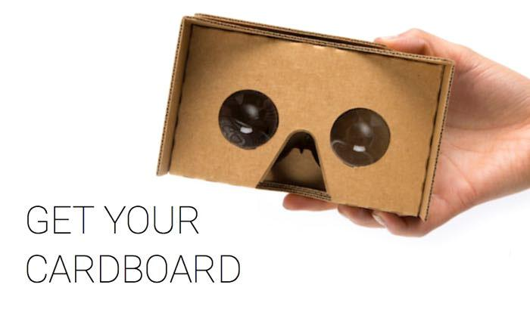

GOOGLE VR IN DE KLAS

Slide 2
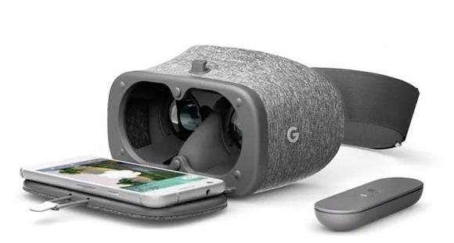
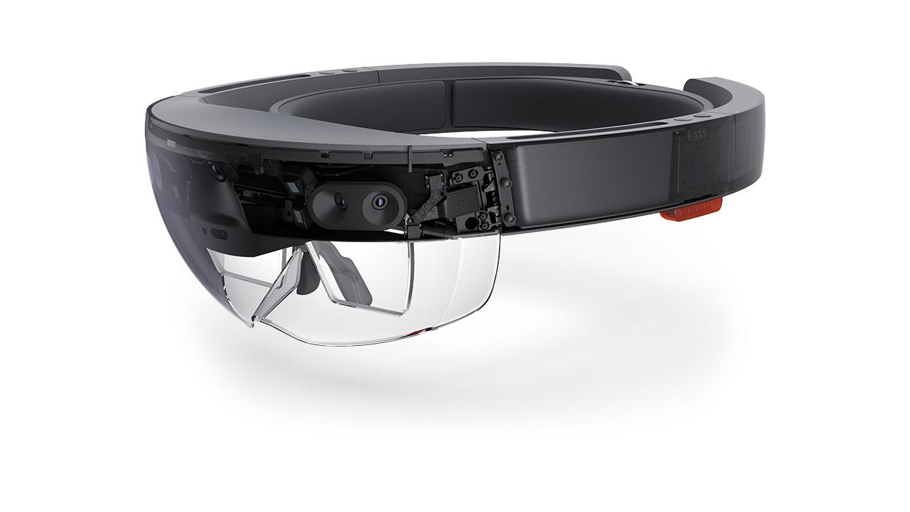
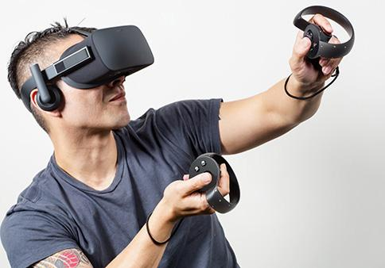
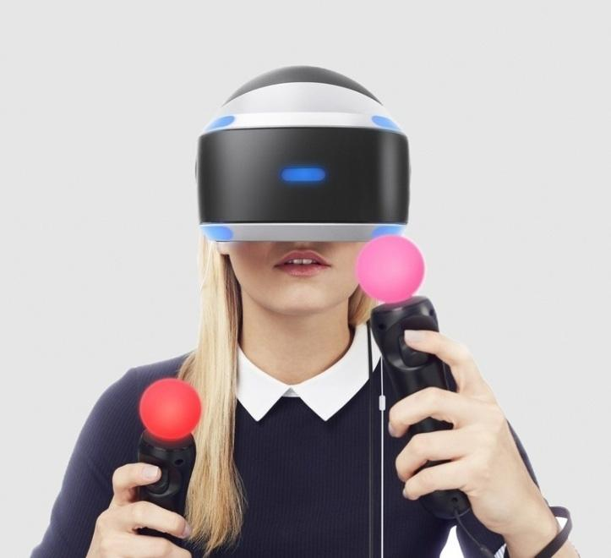
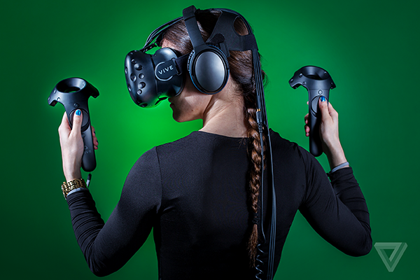
VR : virtuele realiteit
- ‘simulatie’ van een 3D-omgeving met mogelijkheid tot interactie
- momenteel: met behulp van VR-brillen
- allerlei systemen: Google Cardboard & Daydream, HTC Vive,
Oculus Rift, Microsoft HoloLens, Playstation VR...

Slide 3
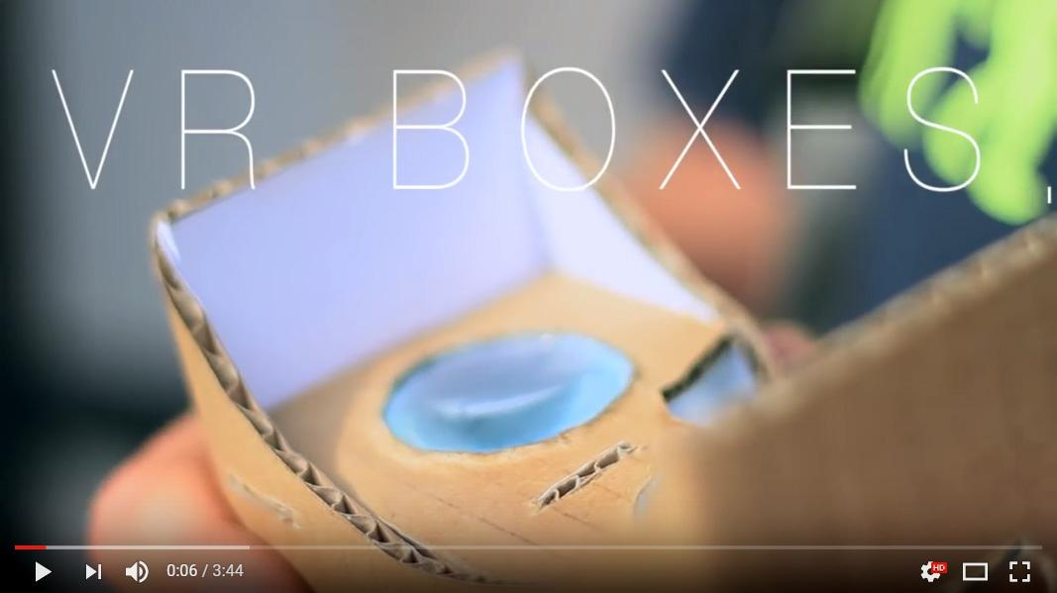
VR: hoe werkt het?
- youtu.be/xe33-T89MIU (Engels)
- www.youtube.com/watch?v=GvxlXWV-6Io (Nederlands)

Slide 4
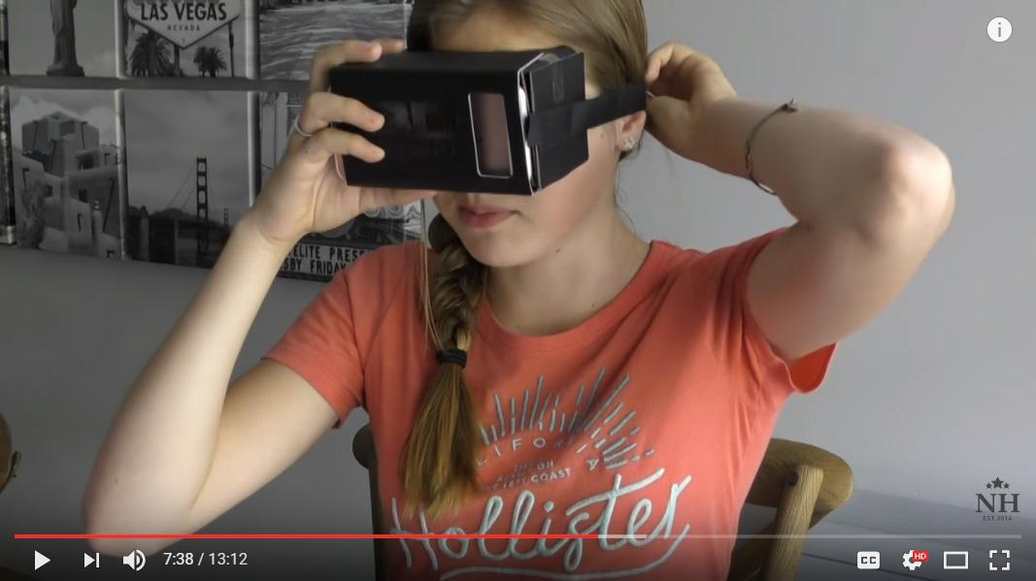
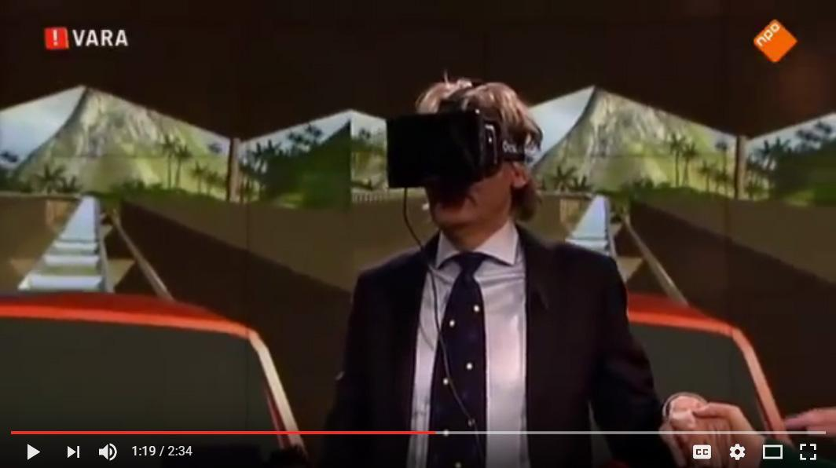
- Wat zijn de reacties?
- Hoe reageren deze mensen?

Slide 5
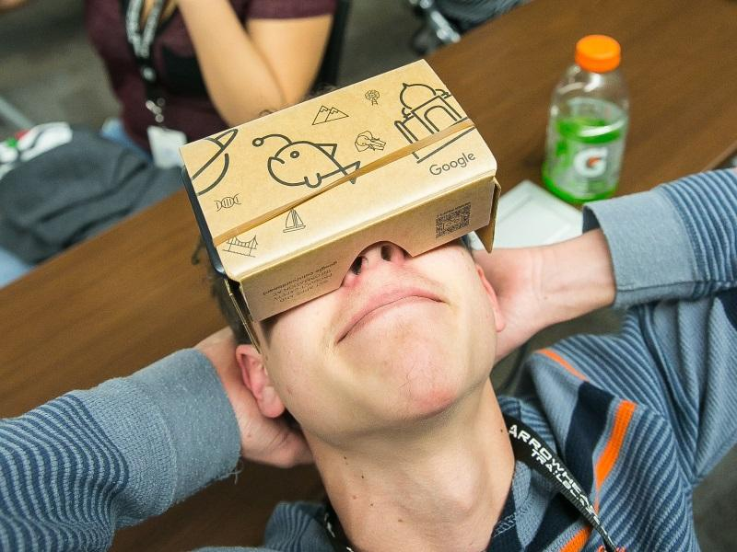
Keuze en aan de slag met:
GOOGLE CARDBOARD VR!

Slide 6
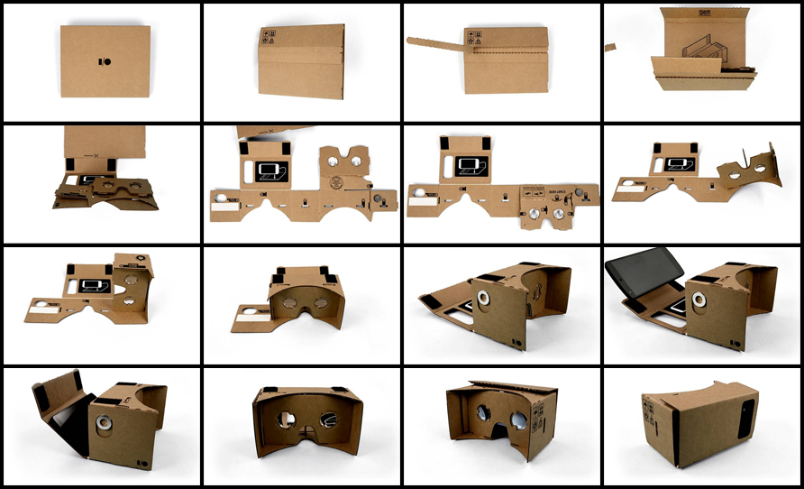
Waarom GOOGLE CARDBOARD VR?
- betaalbaar en veel variatie in brillen
- eenvoudig en makkelijk: smartphone + Google Cardboard bril
- véél VR apps en toepassingen

Slide 7
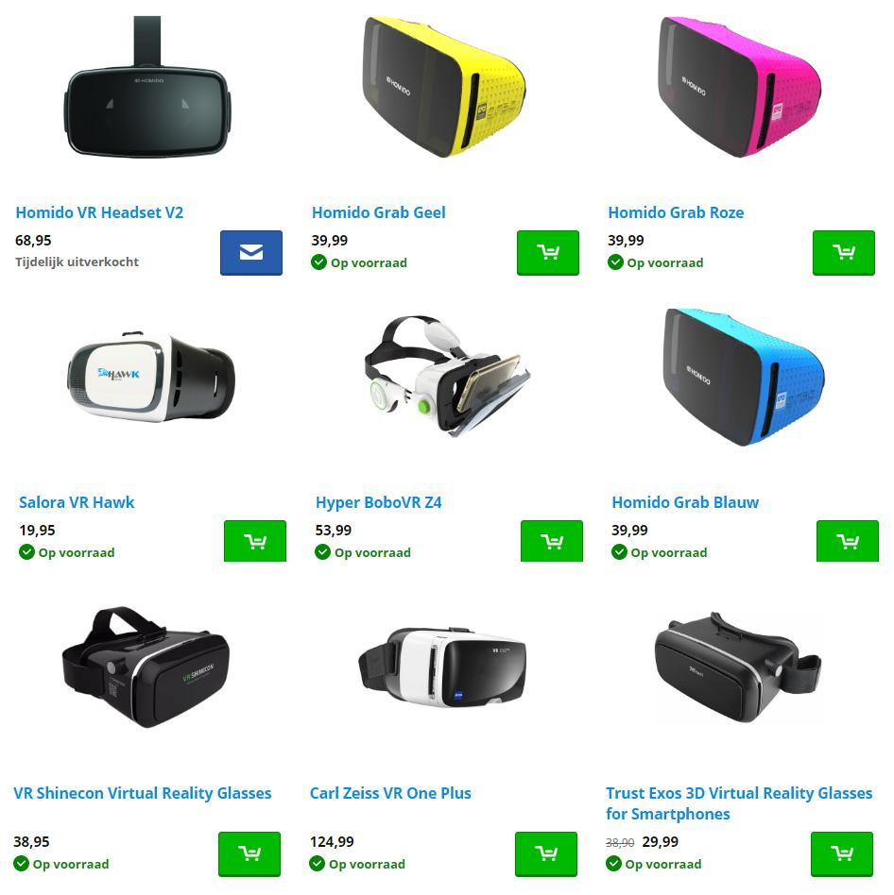
Véél Google Cardboard brillen...
- betaalbaar en veel variatie in brillen
- eenvoudig: smartphone + Google Cardboard bril
- véél VR apps en toepassingen

Slide 8
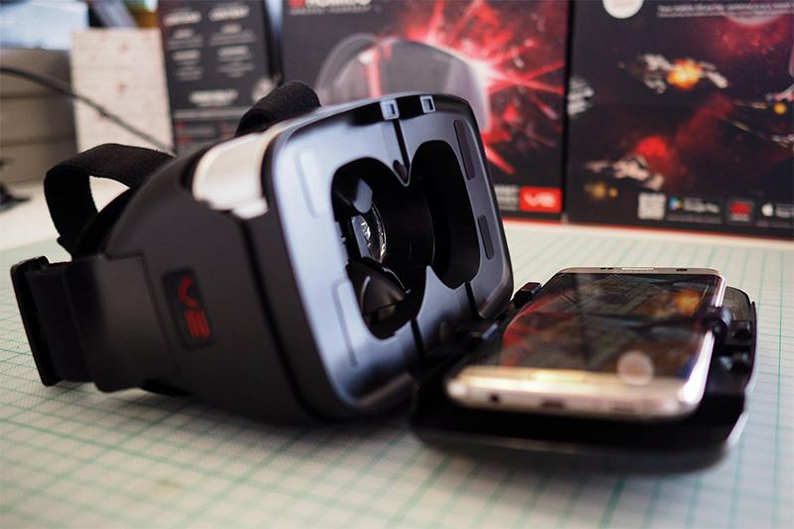
Aan de slag!

Slide 9
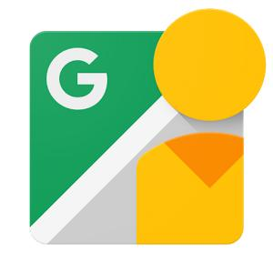


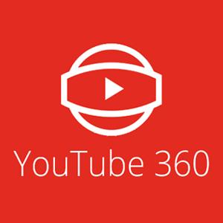
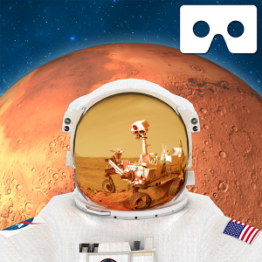
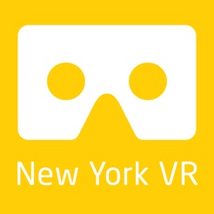
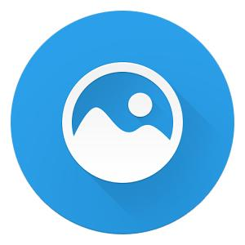

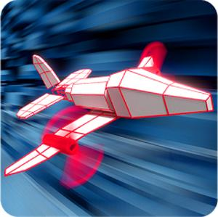
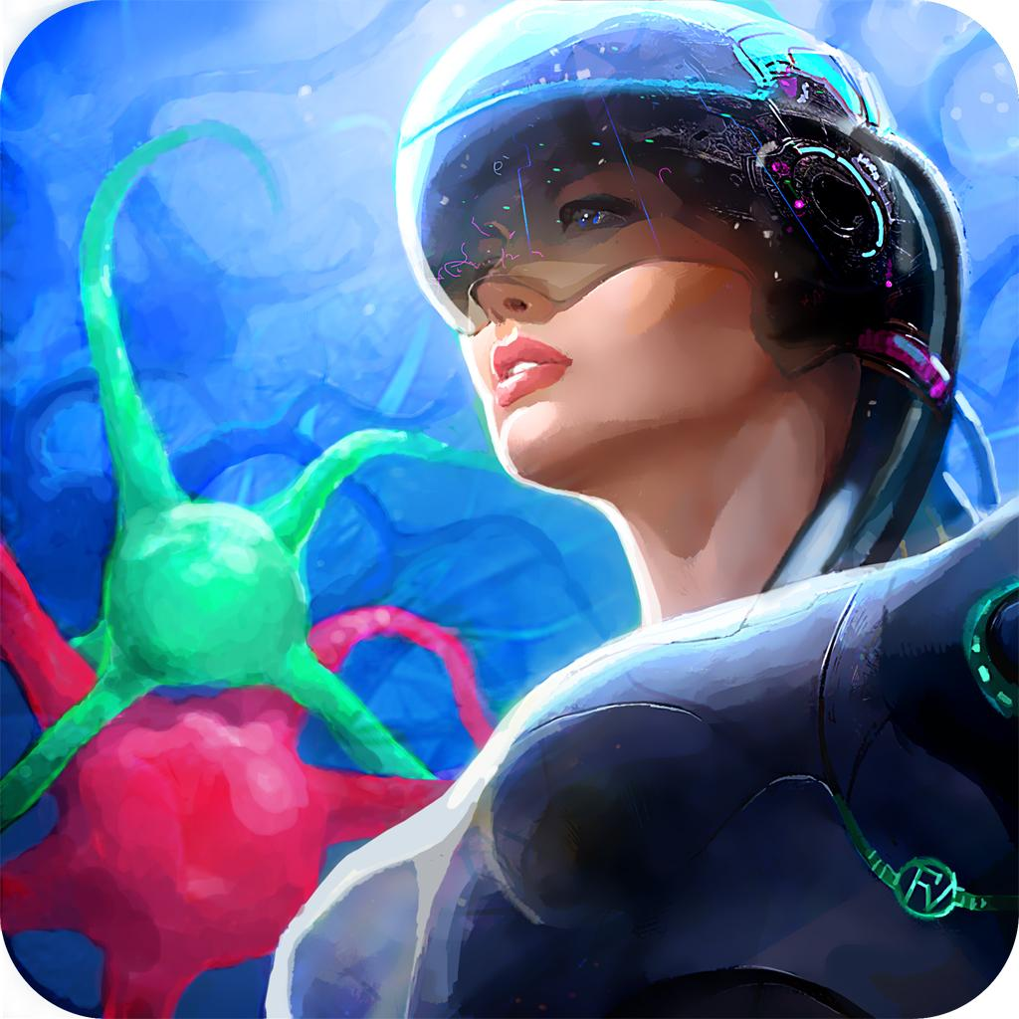
KLASOPDRACHT: VR APPS TESTEN!
1- verdeel je in groepjes
2- test elk om beurt en één voor één de VR apps uit
3- beantwoord de vragen bij elke app en geef elke app je score

Slide 10
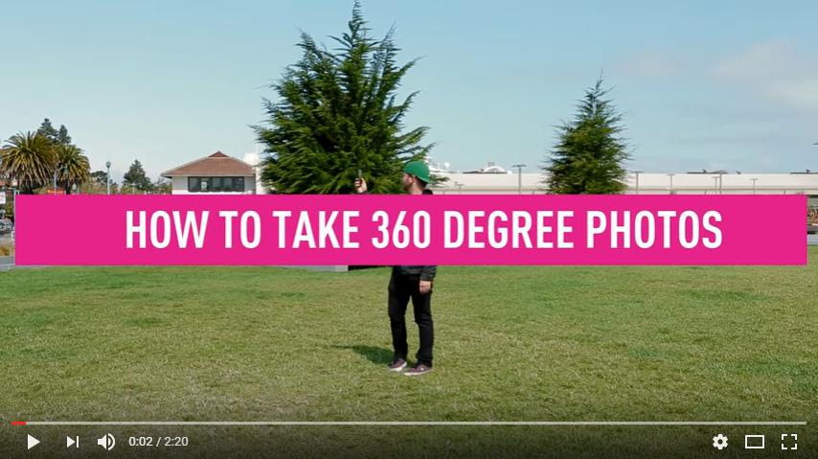
EXTRA OPDRACHT: maak je eigen 360° foto
- Hiervoor gebruiken we de Street View app
- demo + instructievideo Street View: youtu.be/OrsHR_DCWOA
- maak een aantal 360° foto’s (max. 15min.!)

Slide 11
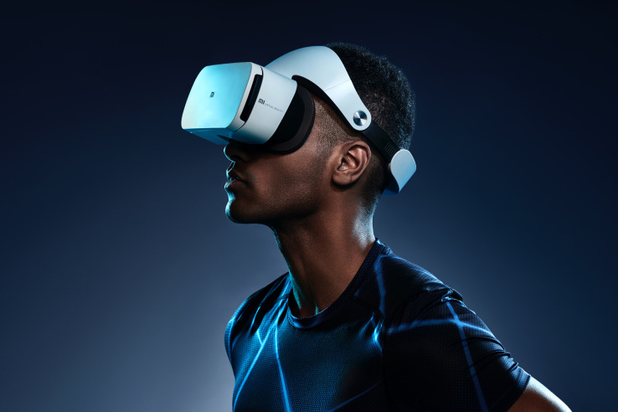
Klasopdracht: VR vandaag
- vraag 1: geef een aantal voorbeelden waarbij VR vandaag al
gebruikt wordt.
- vraag 2: hoe zou je zelf al met VR kunnen of willen werken? Wat
kan of zou je met VR kunnen doen op school of in je vrije tijd?

Slide 12
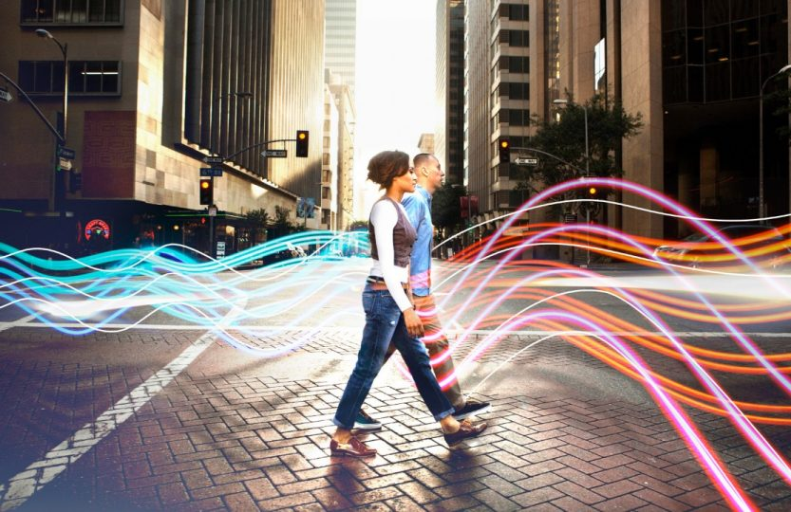
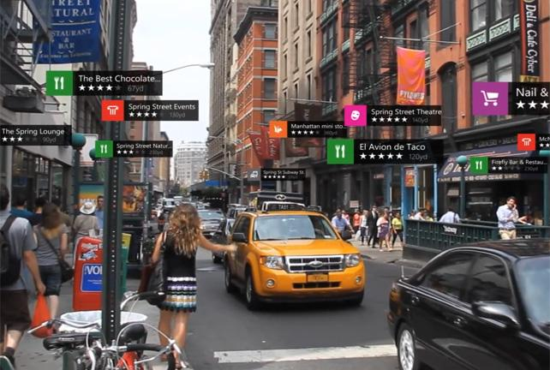
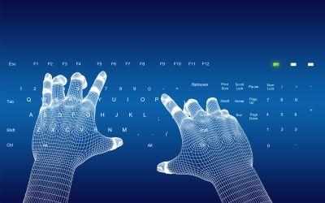
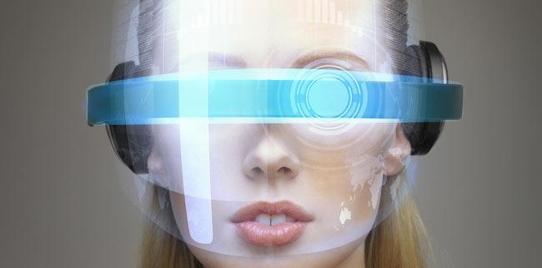
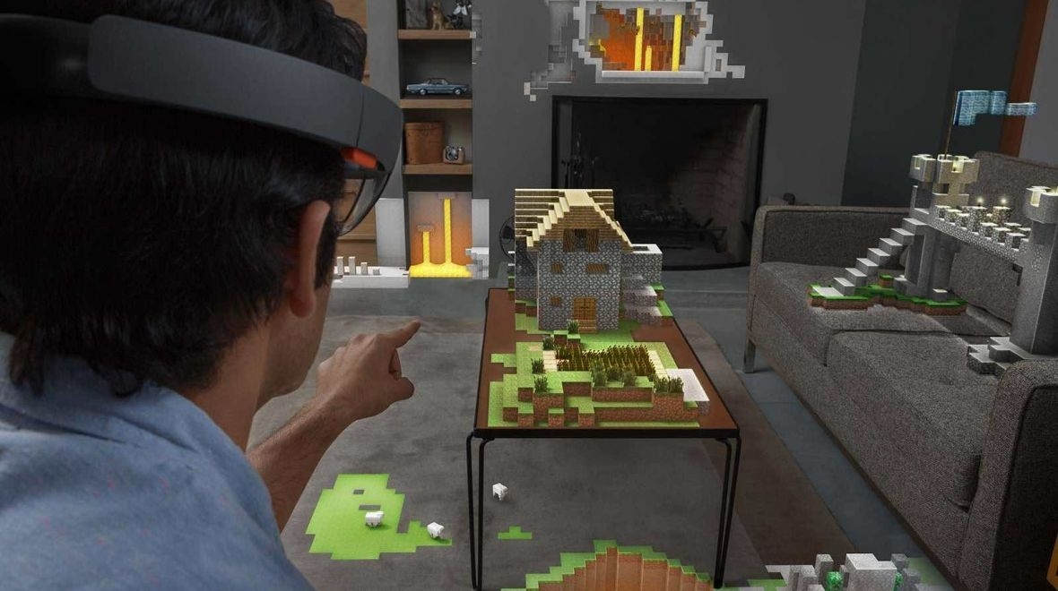
Klasopdracht: VR in de toekomst
- vraag 3: hoe kan VR in de toekomst gebruikt worden?
- vraag 4: welke toekomst VR-app of toepassing zou je zelf graag
uitvinden of ontwikkelen?

Slide 13
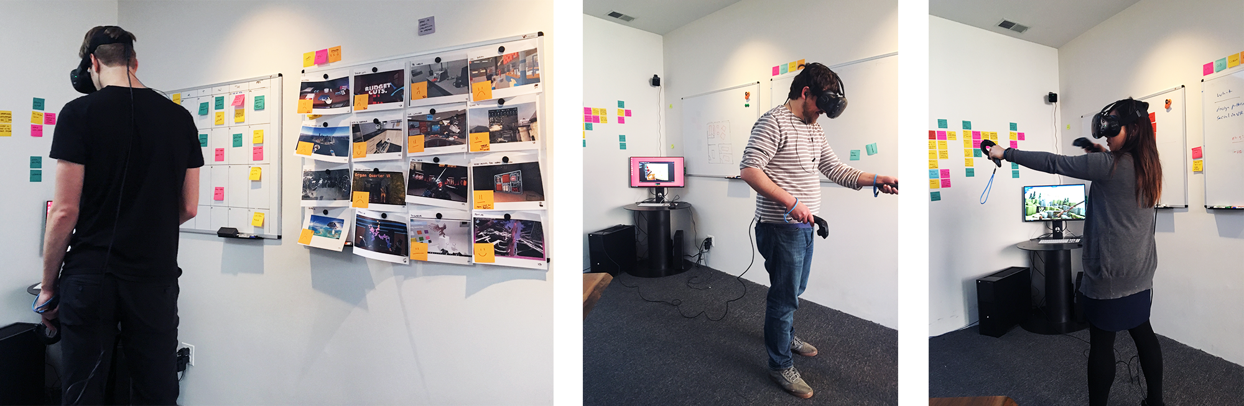
Klasopdracht: bedenk je eigen VR APP
Stel: je mag met je team je eigen VR-app ontwikkelen. Welke app kan je bedenken?

